Slide 1
Проєктна робота
«Бізнес-модель
сільського креативного туризму»
Виконали:

Slide 2
Досвід європейських країн в сфері сільського та креативного туризму

Slide 3
Основна ідея бізнесу

Slide 4
Бізнес-модель Canvas

Slide 5
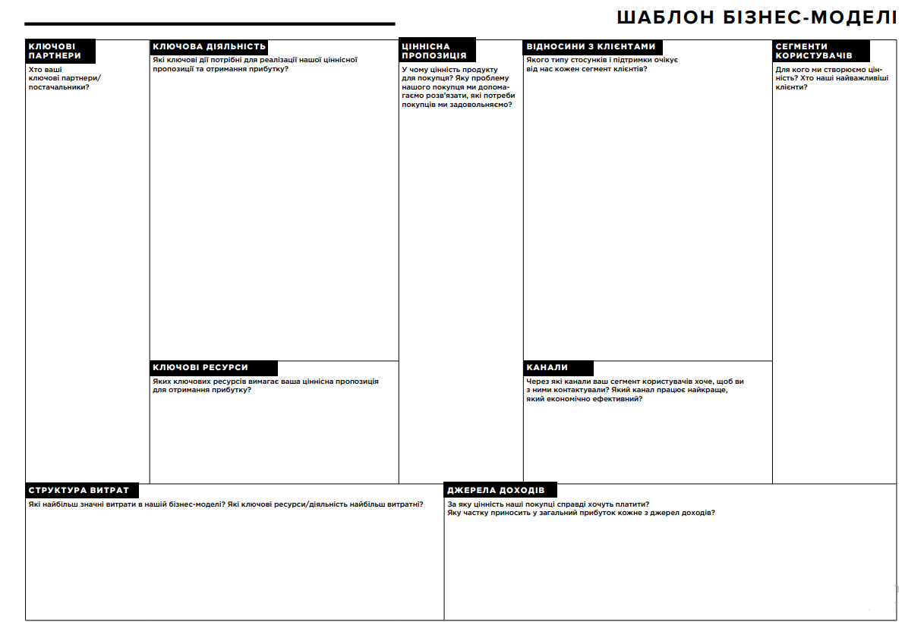

Slide 6
Споживчі сегменти

Slide 7
Ціннісна пропозиція

Slide 8
Канали збуту

Slide 9
Взаємовідносини з клієнтами

Slide 10
Потоки надходження доходу

Slide 11
Ключові ресурси

Slide 12
Ключові види діяльності

Slide 13
Ключові партнери

Slide 14
Витрати

Slide 15
Дякуємо за увагу!

